Slide 1

Algoritma Kriptografi Knapsack
(Merkle-Hellman cryptosystem)
Bahan kuliah II4021 Kriptografi
Oleh: Rinaldi M
Program Studi Sistem dan Teknologi Informasi
Sekolah Teknik Elektro dan Informatika
Institut Teknologi Bandung
2026

Slide 2
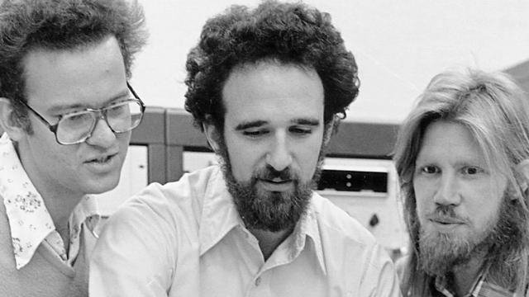
Algoritma Kriptografi Knapsack
Merupakan salah satu algoritma kriptografi kunci-publik awal yang ditemukan oleh Ralph Merkle dan Martin Hellman pada 1978.
Disebut juga algoritma Merkle-Hellman
Merkle, Hellman, dan Diffie

Slide 3
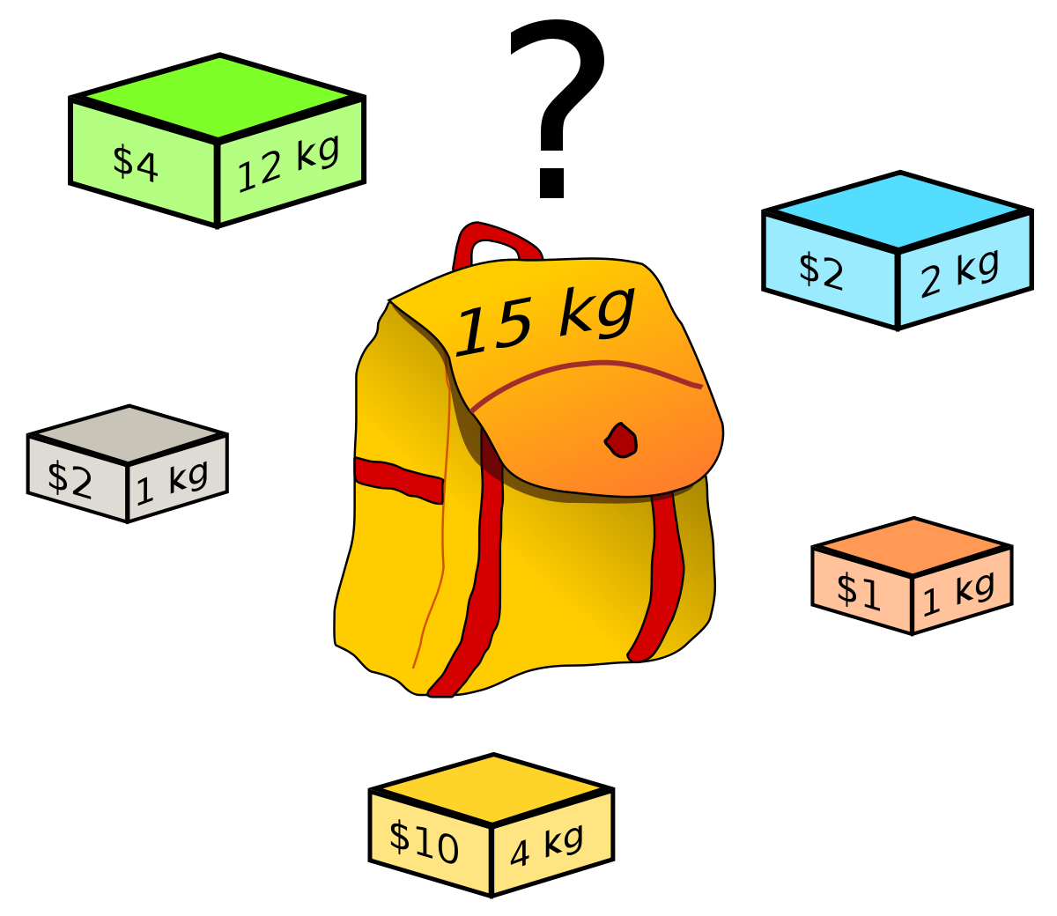
Algoritma ini didasarkan pada persoalan Knapsack Problem:
Diberikan bobot knapsack adalah M. Diketahui n buah objek
yang masing-masing bobotnya adalah w₁, w₂, …, w_{n}. Tentukan nilai b_{i} sedemikian sehingga
M = b₁w₁ + b₂w₂ + … + b_{n}w_{n} (1)
yang dalam hal ini, b_{i} bernilai 0 atau 1. Jika b_{i} = 1, berarti objek i dimasukkan ke dalam knapsack, sebaliknya jika b_{i} = 0, objek i tidak dimasukkan.

Slide 4
Dalam teori algoritma, persoalan knapsack termasuk ke dalam kelompok NP-complete.
Persoalan yang termasuk NP-complete tidak dapat dipecahkan dalam orde waktu polinomial.
Ide dasar dari algoritma kriptografi knapsack adalah mengkodekan pesan sebagai rangkaian solusi dari persoalan knapsack.
Setiap bobot w_{i} di dalam persoalan knapsack merupakan kunci rahasia, sedangkan bit-bit plainteks menyatakan b_{i}.

Slide 5
Contoh 1: Misalkan n = 6 dan w₁ = 1, w₂ = 5, w₃ = 6, w₄ = 11, w₅ = 14, dan w₆ = 20.
Plainteks: 111001010110000000011000
Plainteks dibagi menjadi blok yang panjangnya 6, kemudian setiap bit di dalam blok dikalikan dengan w_{i} yang berkoresponden sesuai dengan persamaan (1):
Blok plainteks ke-1 : 111001
Kriptogram : (1 × 1) + (1 × 5) + (1 × 6) + (0 × 11) + (0 x 14) + (1 x 20) = 32
Blok plainteks ke-2 : 010110
Kriptogram : (1 × 5) + (1 × 11) + (1 × 14) = 30
Blok plainteks ke-3 : 000000
Kriptogram : 0
Blok plainteks ke-4 : 011000
Kriptogram : (1 × 5) + (1 × 6) = 11
Jadi, cipherteks yang dihasilkan: 32 30 0 11

Slide 6
Sayangnya, algoritma knapsack sederhana di atas hanya dapat digunakan untuk enkripsi, tetapi tidak untuk dekripsi.
Misalnya, jika diberikan kriptogram = 32, maka tentukan b₁, b₂, …, b₆ sedemikian sehingga
32= b₁ + 5b₂ + 6b₃ + 11b₄ + 14b₅ + 20b₆ (2)
Solusi persamaan (2) ini tidak dapat dipecahkan dalam orde waktu polinomial dengan semakin besarnya n (dengan catatan barisan bobot tidak dalam urutan menaik).
Namun, hal inilah yang dijadikan sebagai kekuatan algoritma knapsack.

Slide 7
Superincreasing Knapsack
Superincreasing knapsack adalah persoalan knapsack yang dapat dipecahkan dalam orde O(n) (jadi, polinomial).
Ini adalah persoalan knapsack yang mudah sehingga tidak disukai untuk dijadikan sebagai algoritma kriptografi yang kuat.
Jika senarai bobot disebut barisan superincreasing, maka kita dapat membentuk superincreasing knapsack.
Barisan superincreasing adalah suatu barisan di mana setiap nilai di dalam barisan lebih besar daripada jumlah semua nilai sebelumnya.
Contoh: {1, 3, 6, 13, 27, 52} → barisan superincreasing,
    {1, 3, 4, 9, 15, 25} → bukan barisan superincreasing

Slide 8
Solusi dari superincreasing knapsack (yaitu b₁, b₂, …, b_{n}) mudah dicari sebagai berikut (berarti sama dengan mendekripsikan cipherteks menjadi plainteks semula):
  Jumlahkan semua bobot di dalam barisan.
  Bandingkan bobot total dengan bobot terbesar di dalam barisan. Jika bobot terbesar lebih kecil atau sama dengan bobot total, maka ia dimasukkan ke dalam knapsack, jika tidak, maka ia tidak dimasukkan.
  Kurangi bobot total dengan bobot yang telah dimasukkan, kemudian bandingkan bobot total sekarang dengan bobot terbesar selanjutnya. Demikian seterusnya sampai seluruh bobot di dalam barisan selesai dibandingkan.
  Jika bobot total menjadi nol, maka terdapat solusi persoalan superincreasing knapsack , tetapi jika tidak nol, maka tidak ada solusinya.

Slide 9
Contoh 2: Misalkan bobot-bobot yang membentuk barisan superincreasing adalah {2, 3, 6, 13, 27, 52}, dan diketahui bobot knapsack (M) = 70. Kita akan mencari b₁, b₂, …, b₆ sedemikian sehingga
70= 2b₁ + 3b₂ + 6b₃ + 13b₄ + 27b₅ + 52b₆
Caranya sebagai berikut:
    Bandingkan 70 dengan bobot terbesar, yaitu 52. Karena 52 ≤ 70, maka 52 dimasukkan ke dalam knapsack. → b₆ = 1
    Bobot total sekarang menjadi 70 – 52 = 18. Bandingkan 18 dengan bobot terbesar kedua, yaitu 27. Karena 27 > 18, maka 27 tidak dimasukkan ke dalam knapsack. → b₅ = 0
    Bandingkan 18 dengan bobot terbesar berikutnya, yaitu 13. Karena 13 ≤ 18, maka 13 dimasukkan ke dalam knapsack. → b₄ = 1

Slide 10
    Bobot total sekarang menjadi 18 – 13 = 5.
    Bandingkan 5 dengan bobot terbesar kedua, yaitu 6. Karena 6 > 5, maka 6 tidak dimasukkan ke dalam knapsack. → b₃ = 0
    Bandingkan 5 dengan bobot terbesar berikutnya, yaitu 3. Karena 3 ≤ 5, maka 3 dimasukkan ke dalam knapsack. → b₂ = 1
    Bobot total sekarang menjadi 5 – 3 = 2.
    Bandingkan 2 dengan bobot terbesar berikutnya, yaitu 2. Karena 2 ≤ 2, maka 2 dimasukkan ke dalam knapsack. → b₁ = 0
    Bobot total sekarang menjadi 2 – 2 = 0.

Slide 11
Karena bobot total tersisa = 0, maka solusi persoalan superincreasing knapsack ditemukan. Barisan bobot yang dimasukkan ke dalam knapsack adalah
{2, 3, – , 13, – , 52}
sehingga
70 = (1 × 2) + (1 × 3) + (0 × 6) + (1 × 13) +
(0 × 27) + (1 × 52)
Dengan kata lain, plainteks dari kriptogram 70 adalah
110101.

Slide 12
Algoritma Knapsack Kunci-Publik
Algoritma superincreasing knapsack adalah algoritma yang lemah, karena cipherteks dapat didekripsi menjadi plainteksnya secara mudah dalam waktu lanjar.
Algoritma non-superincreasing knapsack atau normal knapsack adalah kelompok algoritma knapsack yang sulit (dari segi komputasi) karena membutuhkan waktu dalam orde eksponensial untuk memecahkannya.
Namun, superincreasing knapsack dapat dimodifikasi menjadi non-superincreasing knapsack dengan menggunakan kunci publik (untuk enkripsi) dan kunci privat (untuk dekripsi).

Slide 13
Kunci publik merupakan barisan non-superincreasing sedangkan kunci privat tetap merupakan barisan superincreasing.
Modifikasi ini ditemukan oleh Martin Hellman dan Ralph Merkle.

Slide 14
Prosedur membuat kunci publik dan kunci privat:
  Tentukan barisan superincreasing.
  Kalikan setiap elemen di dalam barisan tersebut dengan n (mod m)
  ( Modulus m seharusnya angka yang lebih besar daripada jumlah semua elemen di dalam barisan, sedangkan pengali n seharusnya tidak mempunyai faktor persekutuan dengan m, atau PBB(n, m) = 1 )
Hasil perkalian akan menjadi kunci publik sedangkan barisan superincreasing semula menjadi kunci privat.

Slide 15
Contoh 3: Misalkan barisan superincreasing adalah {2, 3, 6, 13, 27, 52}, dan m = 105, dan n = 31.
Barisan non-superincreasing (atau normal) knapsack dihitung sbb:
2 ⋅ 31 mod 105 = 62
3 ⋅ 31 mod 105 = 93
6 ⋅ 31 mod 105 = 81
13 ⋅ 31 mod 105 = 88
27 ⋅ 31 mod 105 = 102
52 ⋅ 31 mod 105 = 37
Jadi, kunci publik adalah {62, 93, 81, 88, 102, 37}, sedangkan kunci privat adalah {2, 3, 6, 13, 27, 52}.

Slide 16
Enkripsi
Enkripsi dilakukan dengan cara yang sama seperti algoritma knapsack sebelumnya.
Mula-mula plainteks dipecah menjadi blok bit yang panjangnya sama dengan kardinalitas barisan kunci publik.
Kalikan setiap bit di dalam blok dengan elemen yang berkoresponden di dalam barisan kunci publik.

Slide 17
Contoh 4: Misalkan
Plainteks: 011000110101101110
dan kunci publik adalah hasil dari Contoh 3,
Kunci publik = {62, 93, 81, 88, 102, 37},
Kunci privat adalah {2, 3, 6, 13, 27, 52}.
Plainteks dibagi menjadi blok yang panjangnya 6, kemudian setiap bit di dalam blok dikalikan dengan elemen yang berkorepsonden di dalam kunci publik:

Slide 18
Blok plainteks ke-1 : 011000
Kunci publik : 62, 93, 81, 88, 102, 37
Kriptogram : (1 × 93) + (1 × 81) = 174
Blok plainteks ke-2 : 110101
Kunci publik : 62, 93, 81, 88, 102, 37
Kriptogram : (1 × 62) + (1 × 93) + (1 × 88) +
(1 × 37) = 280
Blok plainteks ke-3 : 101110
Kunci publik : 62, 93, 81, 88, 102, 37
Kriptogram : (1 × 62) + (1 × 81) + (1 × 88) +
(1 × 102) = 333
Jadi, cipherteks yang dihasilkan : 174, 280, 333

Slide 19
Dekripsi
Dekripsi dilakukan dengan menggunakan kunci privat.
Mula-mula penerima pesan menghitung n^{–1} , yaitu balikan dari n modulo m, sedemikian sehingga
  n ⋅ n^{–1} ≡ 1 (mod m).
    Kalikan setiap kriptogram dengan n^{–1} , lalu nyatakan hasil kalinya sebagai penjumlahan elemen-elemen kunci privat untuk memperoleh plainteks dengan menggunakan algoritma pencarian solusi superincreasing knapsack.

Slide 20
Contoh 5: Kita akan mendekripsikan cipherteks dari Contoh 4 dengan menggunakan kunci privat {2, 3, 6, 13, 27, 52}. Di sini, n = 31 dan m = 105.
Nilai 31^{–1} (mod 105) diperoleh sbb:
n ⋅ n^{–1} ≡ 1 (mod m) → 31 ⋅ n^{–1} ≡ 1 (mod 105) → n^{–1} = (1 + 105k)/31
coba k = 0, 1, 2, …, diperoleh n^{–1} = 61
Cipherteks dari Contoh 4 adalah 174, 280, 333. Hasil dekripsi:
174 ⋅ 61 mod 105 = 9 = 0⋅2 + 1⋅3 + 1⋅6 + 0⋅13 + 0⋅27 + 0⋅52 → 011000
280 ⋅ 61 mod 105 = 70 = 1⋅2 + 1⋅3 + 0⋅6 + 1⋅13 + 0⋅27 + 1⋅52 → 110101
333 ⋅ 61 mod 105 = 48 = 1⋅2 + 0⋅3 + 1⋅6 + 1⋅13 + 1⋅27 + 0⋅52 → 101110
Jadi, plainteks yang dihasilkan kembali adalah:
011000110101101110

Slide 21
Implementasi Knapsack
Ukuran cipherteks yang dihasilkan lebih besar daripada plainteksnya, karena enkripsi dapat menghasilkan kriptogram yang nilai desimalnya lebih besar daripada nilai desimal blok plainteks yang dienkripsikan.
Untuk menambah kekuatan algoritma knapsack, kunci publik maupun kunci privat seharusnya paling sedikit 250 elemen, nilai setiap elemen antara 200 sampai 400 bit panjangnya, nilai modulus antara 100 sampai 200 bit.
Dengan nilai-nilai knapsack sepanjang itu, dibutuhkan 10⁴⁶ tahun untuk menemukan kunci secara brute force, dengan asumsi satu juta percobaan setiap detik.

Slide 22
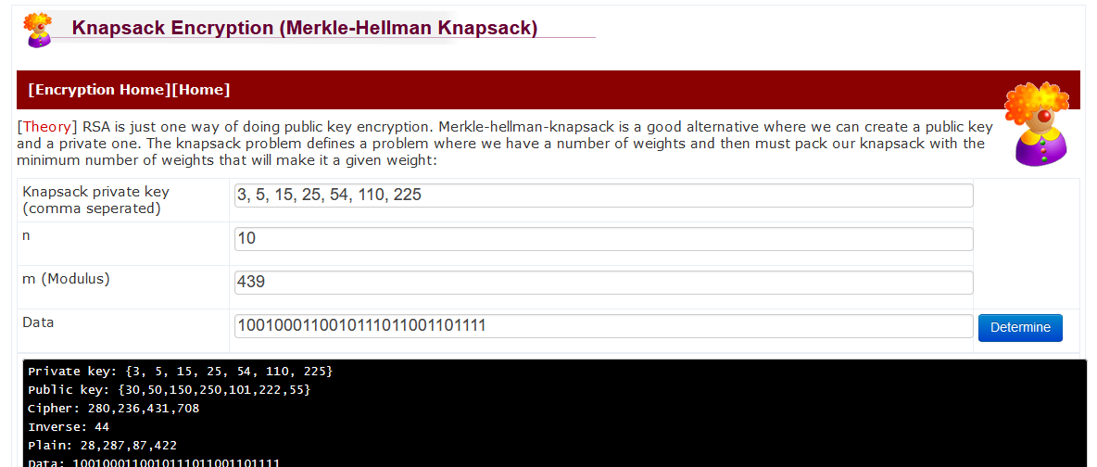
Demo Merkle-Hellman knapsack online: https://asecuritysite.com/encryption/knapcode?val1=3%2C%205%2C%2015%2C%2025%2C%2054%2C%20110%2C%20225&val2=10&val3=439&val4=1001000110010111011001101111

Slide 23
Kriptanalisis Knapsack
Sayangnya, algoritma knapsack dinyatakan sudah tidak aman, karena knapsack dapat dipecahkan oleh pasangan kriptografer Adi Shamir.
Shamir merumuskan transformasi yang memungkinkan mereka merekonstruksi superincreasing knapsack dari normal knapsack. dalam waktu polynomial.
Baca makalahnya: A polynomial time algorithm for breaking the basic Merkle-Hellman cryptosystem
(Published in: 23rd Annual Symposium on Foundations of Computer Science (sfcs 1982) )

Slide 24
